Slide 1

大学物理规范作业
总（03）
功能原理 机械能守恒

Slide 2
一、选择题
l.对功的概念有以下几种说法:
(1)保守力作正功时,系统内相应的势能增加.
(2)质点运动经一闭合路径,保守力对质点作的功为零.
(3)作用力和反作用力大小相等、方向相反,两者所作功的代数和必为零.
（C）
(A)(1)、(2)是正确的 (B)(2)、(3)是正确的
(C)只有(2)是正确的 (D)只有(3)是正确的
分析：
保守力作正功时,系统内相应的势能减少。（1）错。
作用力和反作用力虽然大小相等、方向相反,但两者所作功的代数和不一定为零；而等于力与两者相对位移的乘积。（3）错。

Slide 3
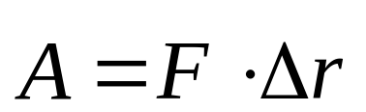
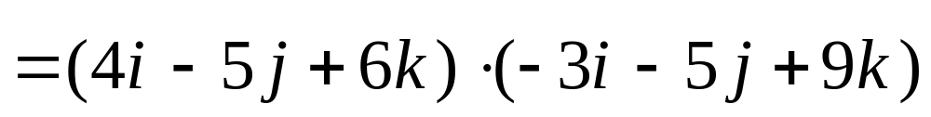
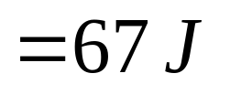
2.一个质点在几个力同时作用下的位移为：Δr=4i-5j+6k (m)，其中一个恒力为F=-3i-5j+9k (N)，则这个力在该位移过程中所作的功为：
（A）
分析：

Slide 4
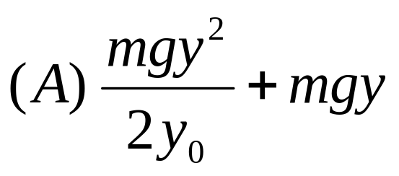
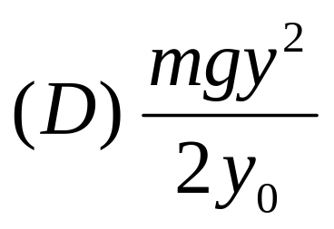
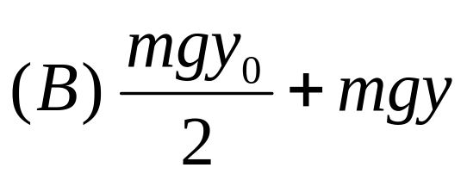
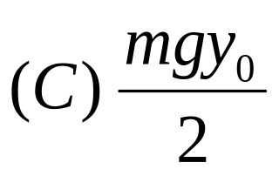
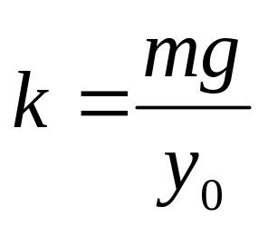
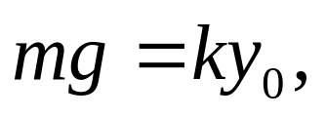
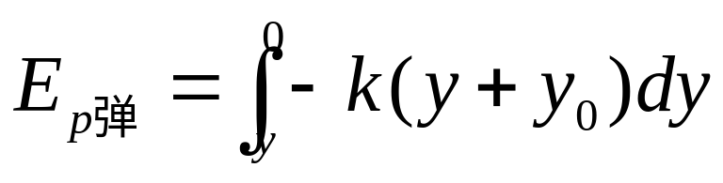
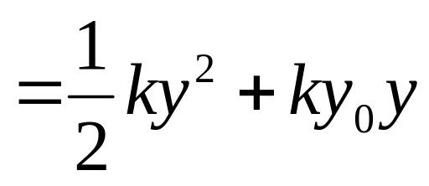
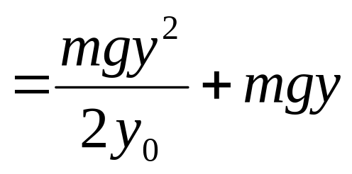
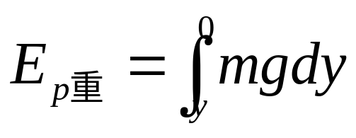
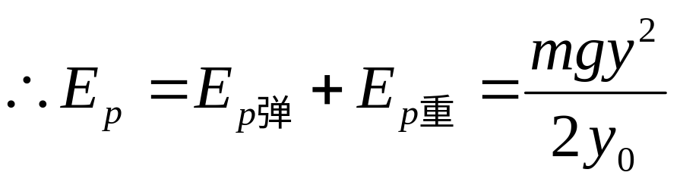

3.竖直悬挂的轻弹簧下端挂一质量为m的物体后弹簧伸长y₀且处于平衡。若以物体的平衡位置为坐标原点，相应状态为弹性势能和重力势能的零点，则物体处在坐标为y时系统弹性势能与重力势能之和是：
分析：由题意有
（D）
以物体的平衡位置为坐标原点，相应状态为弹性势能和重力势能的零点时

Slide 5
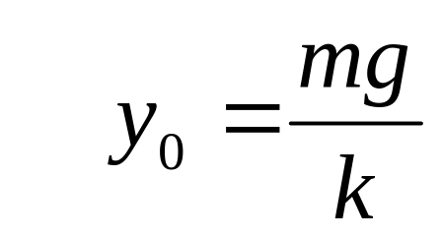
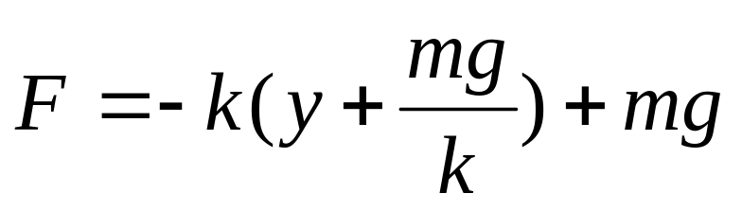
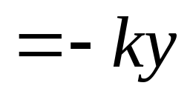
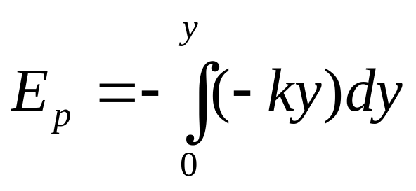
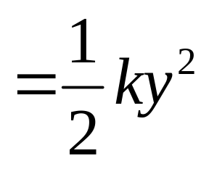
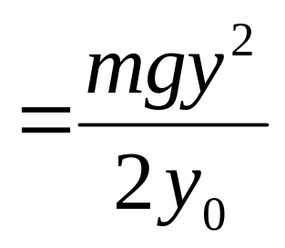
解2：由题意有平衡时弹簧伸长
以物体的平衡位置为坐标原点y轴向下，物体受力包括弹力与重力为：
取坐标原点为弹性势能和重力势能的零点时，势能为：

Slide 6
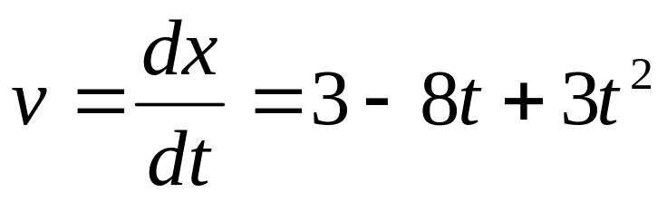
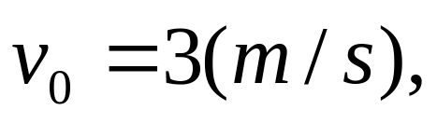
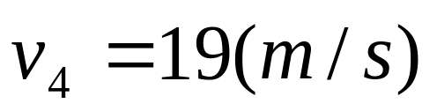
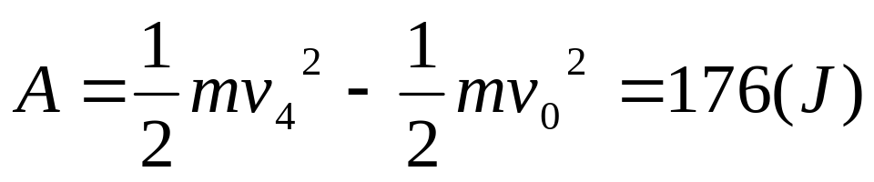
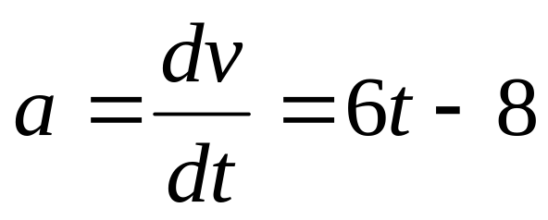
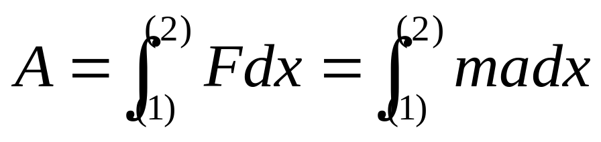
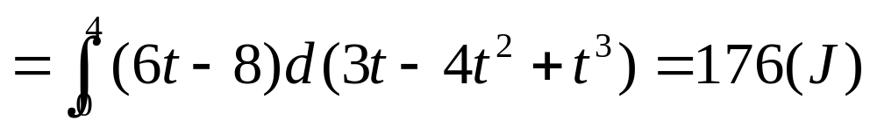
二、填空题
1.一个力F作用在质量为1.0kg的质点上,使之沿x轴运动,已知在此力作用下质点的运动方程为x=3t-4t²+t³ (SI),在0到4s的时间间隔内,力F对质点所作的功为 。
176（J）
分析：
由已知得到
根据动能定律，有：
或：

Slide 7
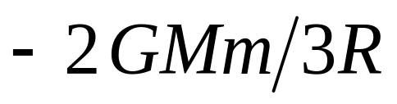
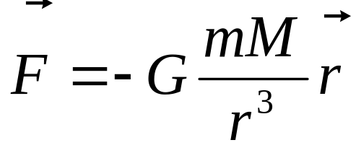


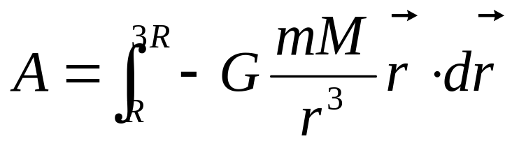
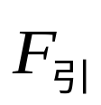
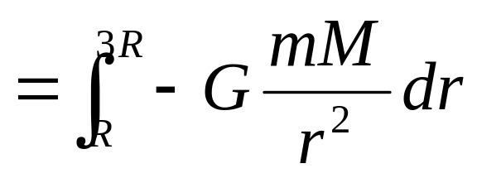



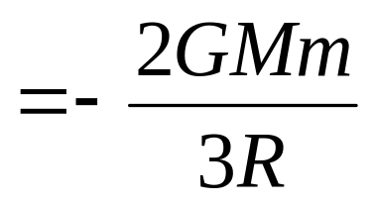
2.已知地球质量为M、半径为R，一质量为m的火箭从地面上升到距地面高度为2R处。在此过程中，地球引力对火箭作的功为 。
分析：

Slide 8
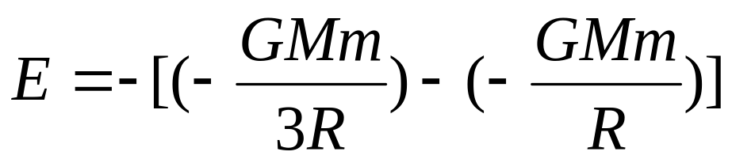
解2：引力做功等于势能减少

Slide 9
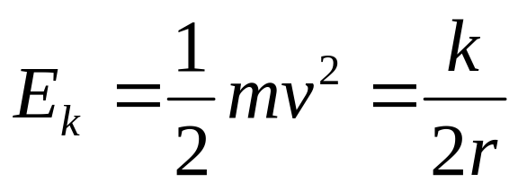
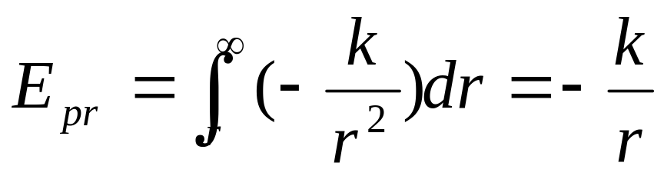
3.一质量为m的质点在指向圆心的平方反比力F=-k/r²的作用下,作半径为r的圆周运动。此质点的速度v= 。若取距圆心无穷远处为势能零点,它的机械能E= 。
(k/mr)^{1/2}
-k/2r
分析：由 k/r²=mv²/r 可得：v=(k/mr)^{1/2}
所以：E=E_{K}+E_{P}=-k/2r

Slide 10
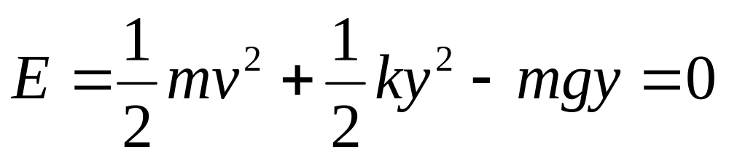
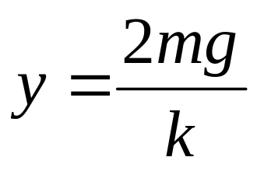
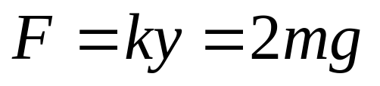
三、计算题
1.一轻质量弹簧原长l₀，劲度系数为k，上端固定，下端挂一质量为m的物体，先用手托住，使弹簧保持原长。然后突然将物体释放，物体达最低位置时弹簧的最大伸长和弹力是多少？物体经过平衡位置时的速率多大？
解：取弹簧自然伸长的位置为原点（y轴向下为正），则弹簧未伸长时势能为零。以后任一时刻机械能守恒得:
物体达最低位置时，速度为零；
最大伸长为：
这时弹力为：

Slide 11
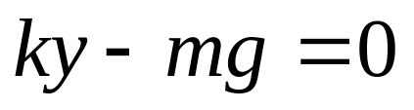
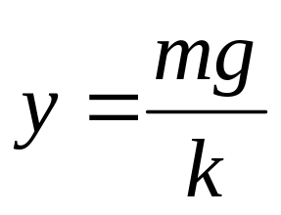
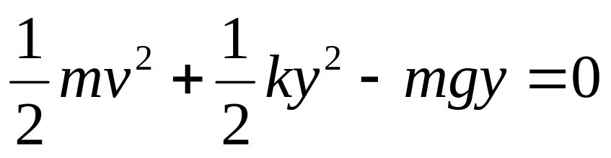
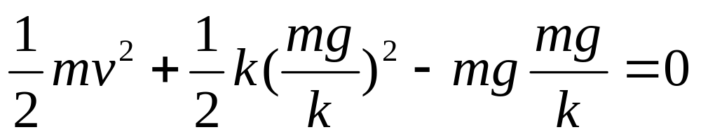
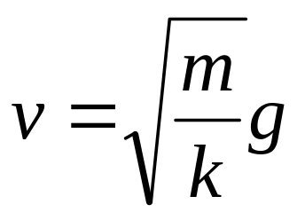
过平衡位置时质点受力为零：
质点的位移为
这时质点的速率由下式决定
即：
解上式得

Slide 12
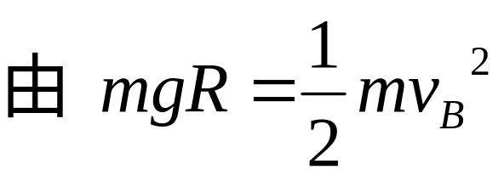

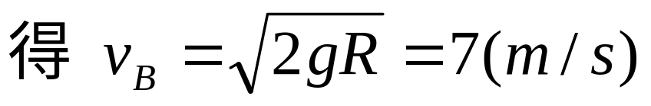
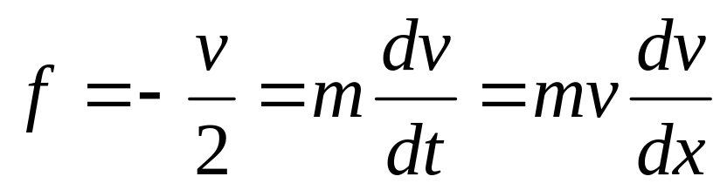
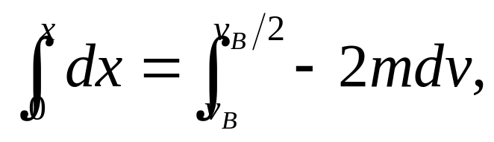
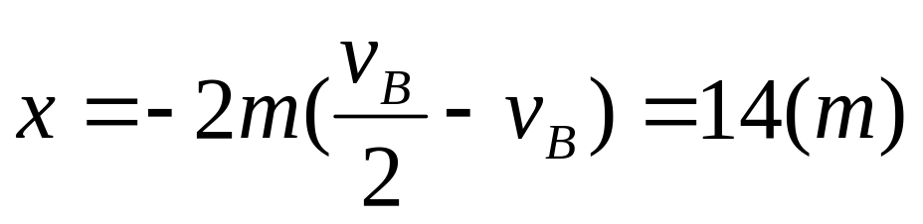
2.如图，质量为2kg的物体由A点沿1/4的光滑圆弧轨道静止滑下，轨道半径为2.5m，到达B点后物体沿水平作直线运动，在水平面上物体所受的阻力f与速率成正比，且f=-v/2，求物体在水平面上滑行多远时其速率降为B点速率的一半。
解：
法一：

Slide 13
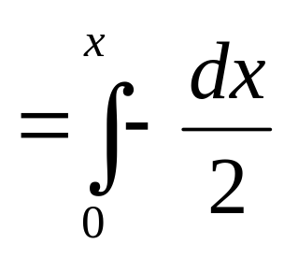












法二：冲量定理
法三：

